Slide 1






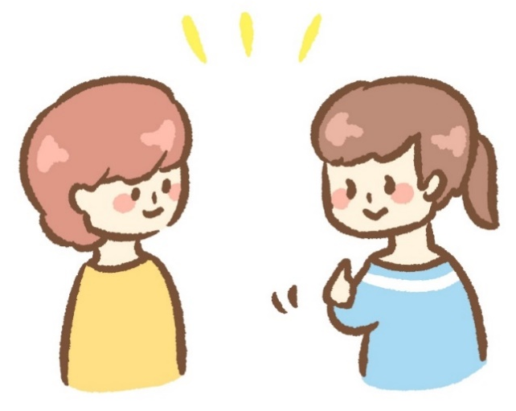
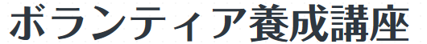
“
”
コミュニケーション方法の１つである手話を学ぶことで
聴覚障がいのある方への理解を深められるボランティア養成講座です。
手話の基礎から学びますので初心者の方でも安心してご参加いただけます。
令和6年 １１月３０日・１２月７・１４・２１日
毎週土曜日 全４回 10時～11時30分
場所
ふれあいプラザあかし西
３階 ボランティア活動室
定員
２０人（先着順）
〒674-0092
明石市二見町東二見1836番地の1
ふれあいプラザあかし西内
費用
無料
山陽電車「東二見駅」南東へ徒歩12分
対象
講座修了後、ボランティア活動ができる市内在住・在勤の人
申込
10月１５日（火）～11月２2日(金)まで受付。
下記の明石市社会福祉協議会にお電話で申し込みください。
明石ろうあ協会
手話サークル明城会
主催：明石市社会福祉協議会 / 講師：
お問い合わせ／社会福祉法人 明石市社会福祉協議会
明石市ボランティアセンター
Tel.078-924-9105
〒673-0037 明石市貴崎1丁目5番13号 明石市立総合福祉センター内
https://www.akashi-shakyo.jp/vc/

